Slide 1
Презентація з виробничої (технологічної) практики студентів 4 курсу групи Дз-42
Люльчак Діани
Кобинець Лілії
Прохаска Галини
Рунца Сергія

Slide 2
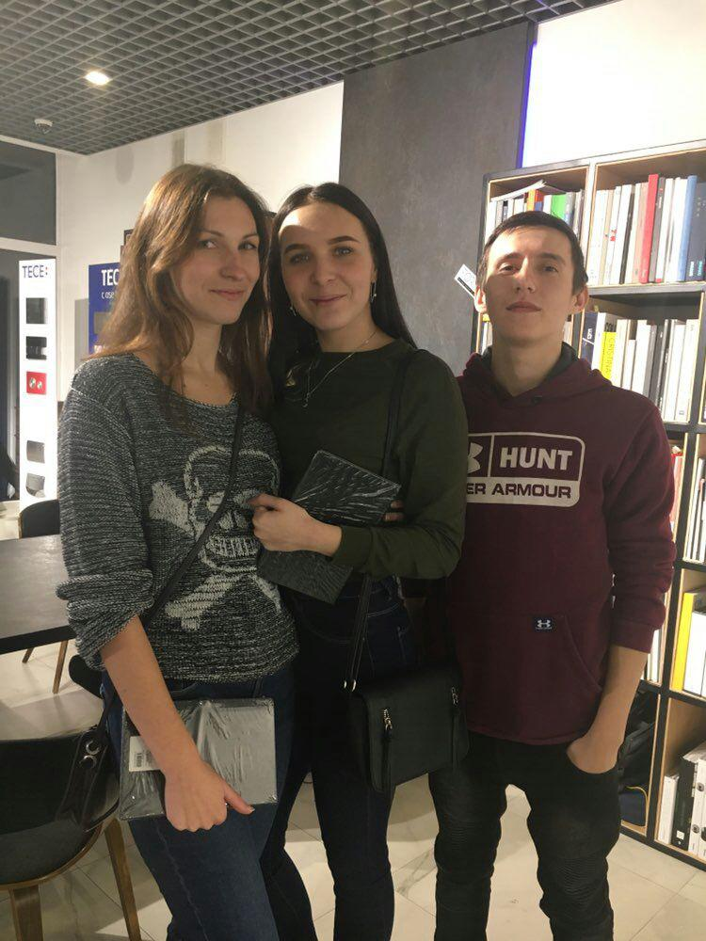
Виробничу практику ми проходили у ПП Люльчак В.М. Керівником практики була Французенко Тетяна Іллівна.
На виробничій практиці завданням для нас було ознайомитись з програмами для проектування інтер’єру , навчитись аналізувати та підбирати предмети інтер’єру та зробити перепланування квартири

Slide 3
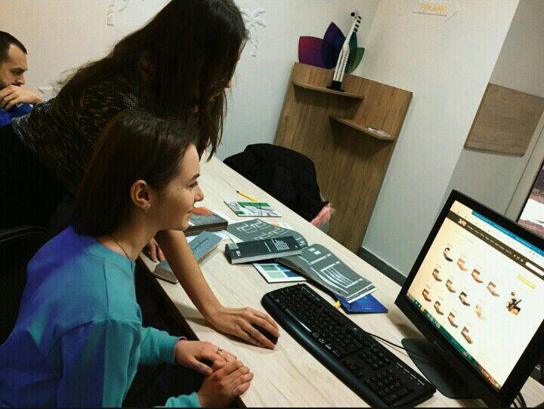
В перший день проходження практики був проведений інструктаж з техніки безпеки , ознайомлення та перегляд готових проектів інтер’єру.

Slide 4
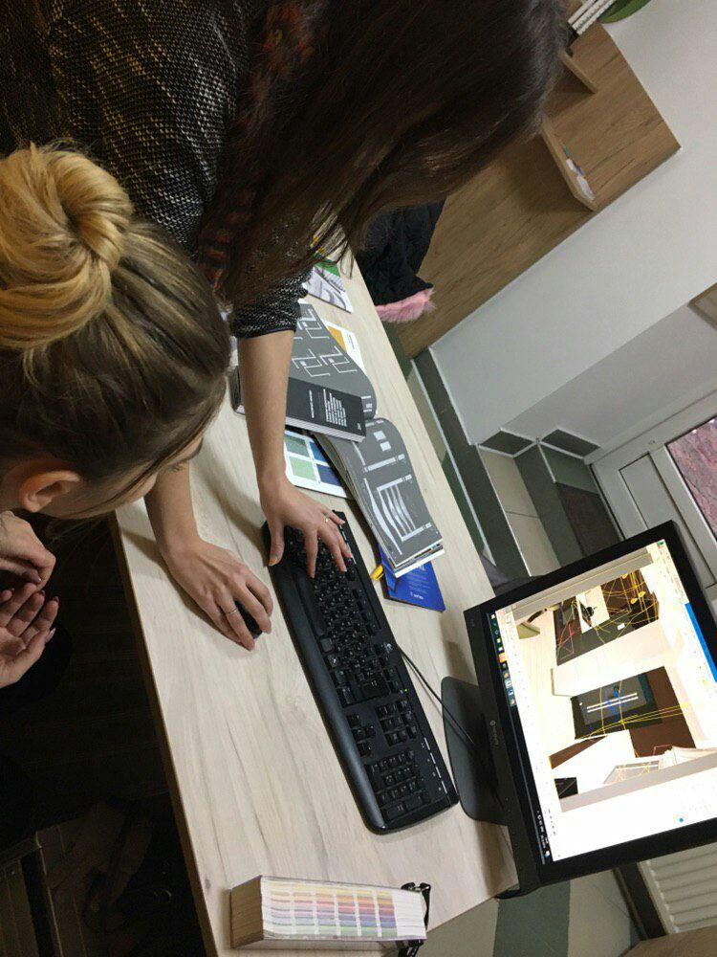
Наступного дня ми ознайомлювались з різними програмами для проектування інтер’єру та його елементів

Slide 5
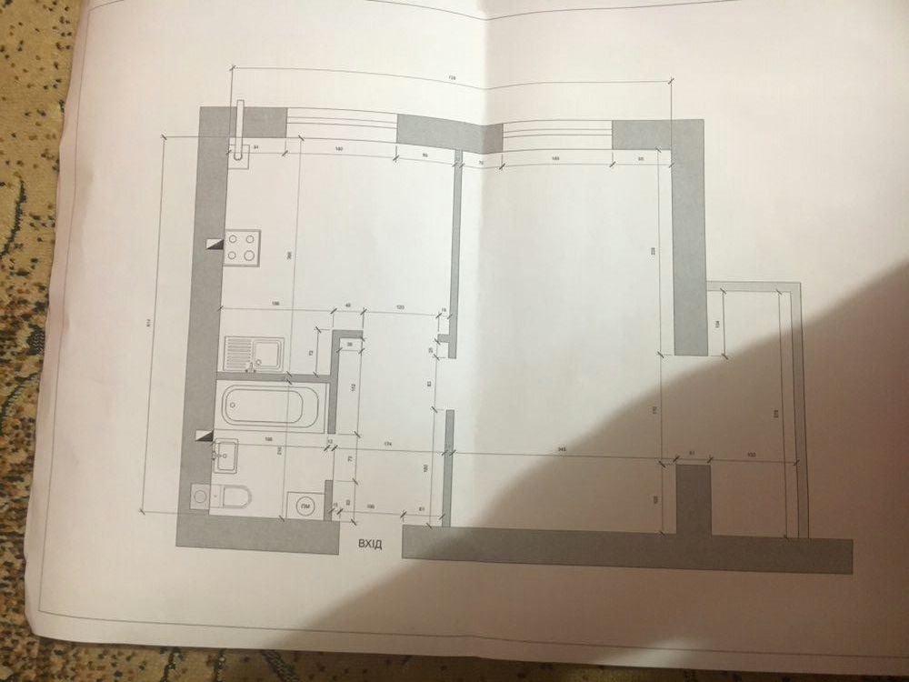
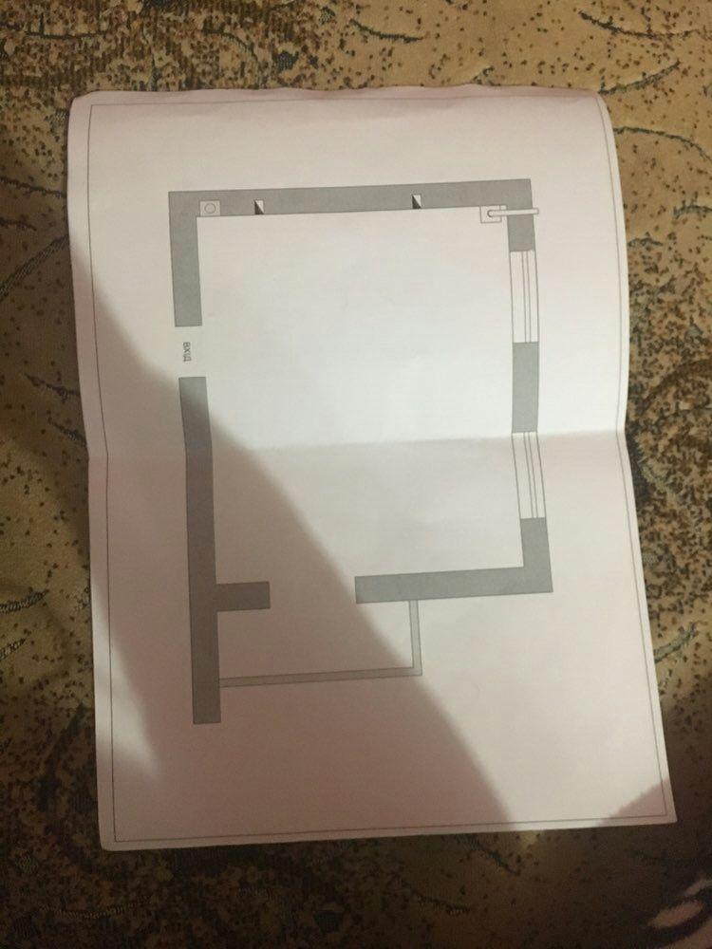
Далі ми отримали завдання, де на готовому плані потрібно було розмістити об’єкти. Ми розглядали можливі варіанти перепланування квартири.

Slide 6
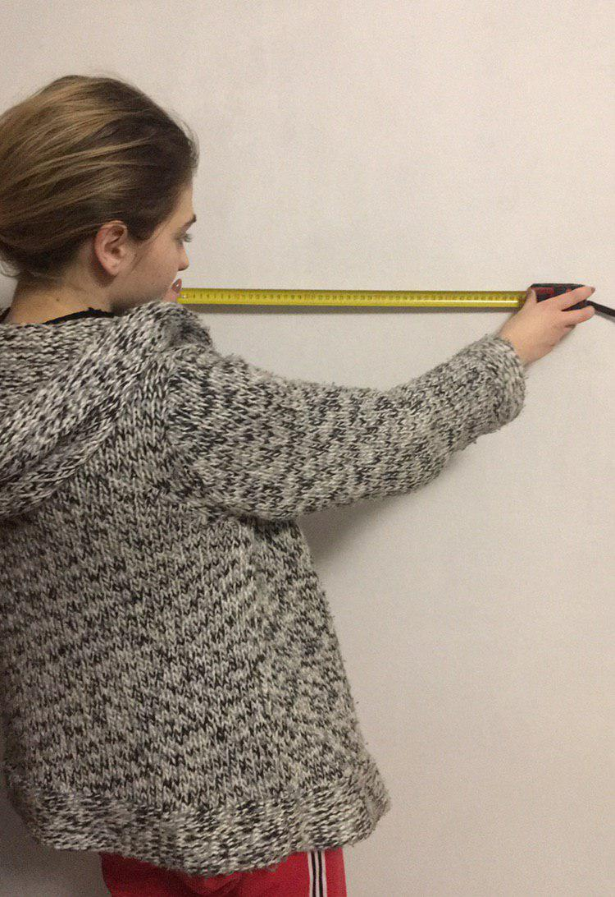
Цього дня ми були на замірах об’єкта . Після чого ми обговорили всі можливі варіанти перепланування квартири, враховуючи вимоги та вподобання замовника та зробили готовий план в програмі.

Slide 7
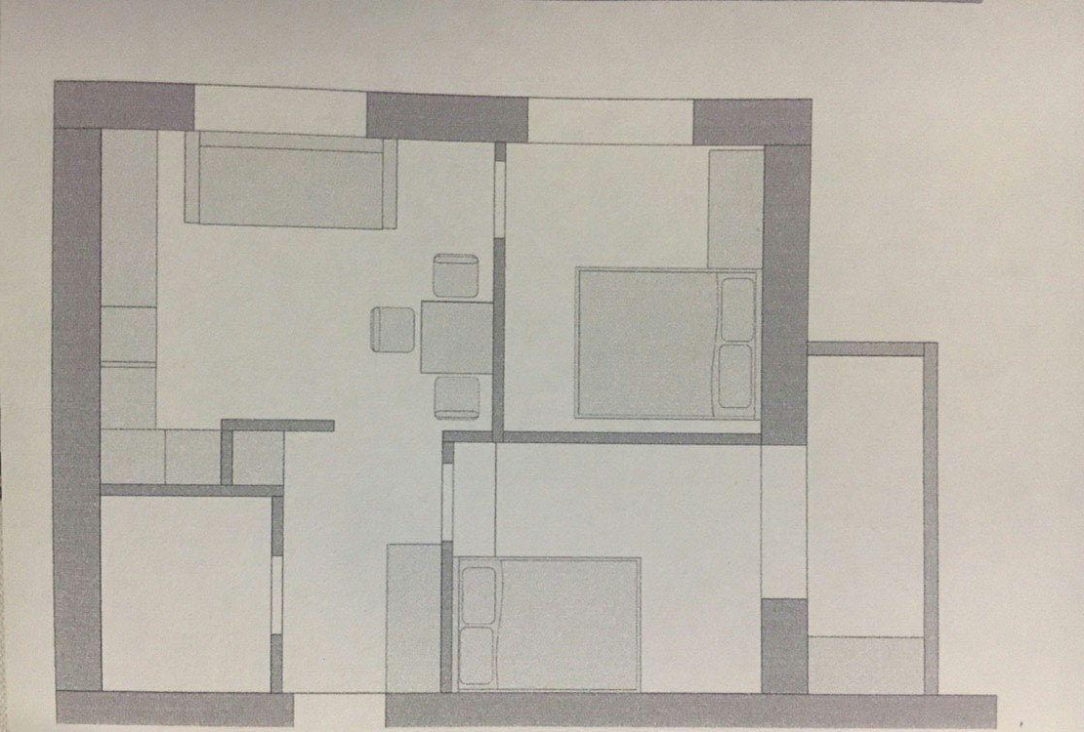

Slide 8
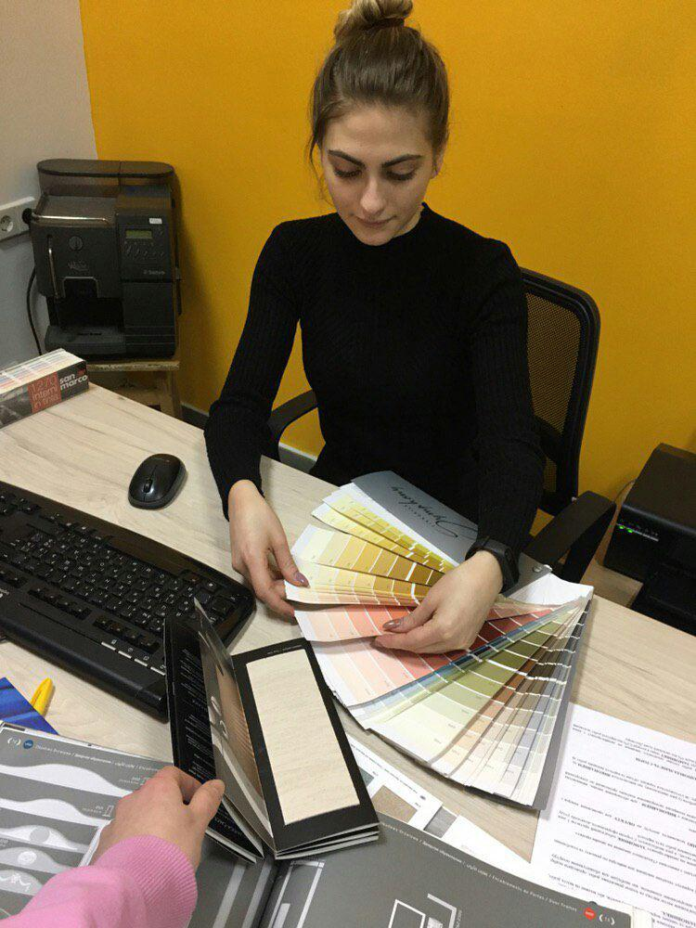
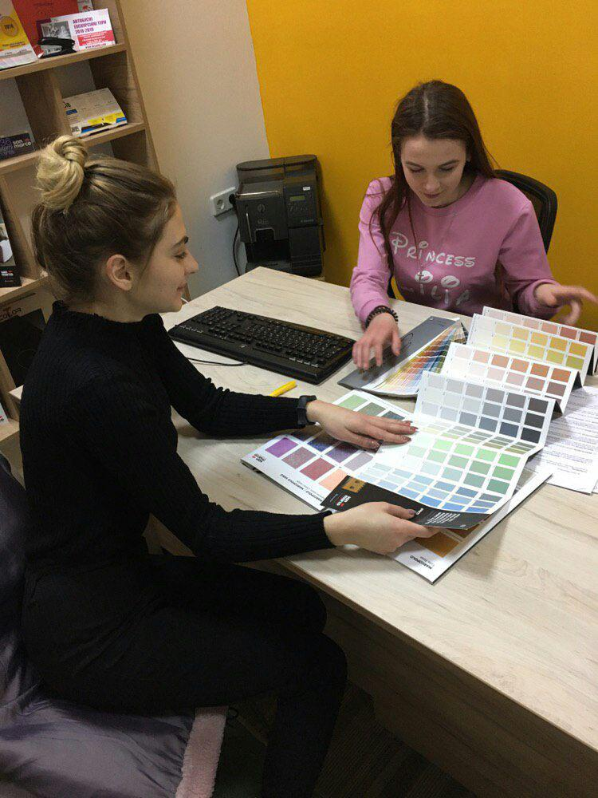
Наступним завданням було визначитись з кольором стін та проаналізувати майбутній вигляд кімнати.

Slide 9
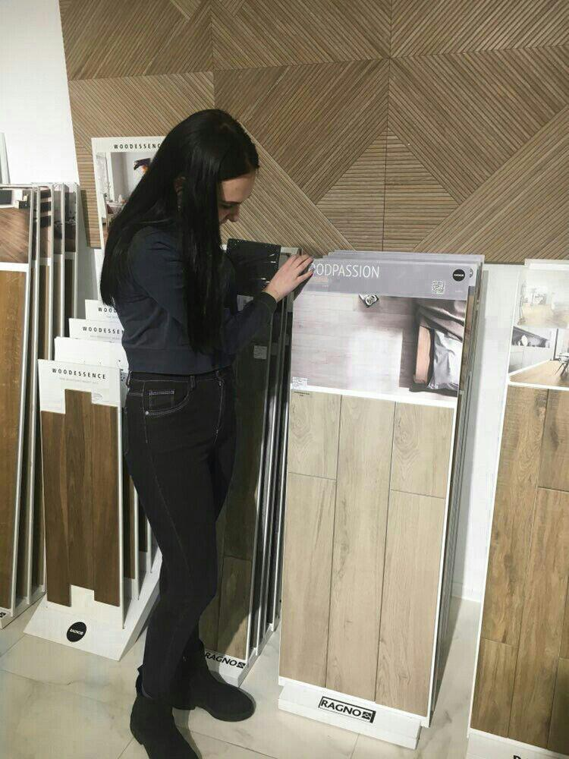
Після того як визначились з кольором стін, приступили до вибору паркету, щоб він гармонізував зі стінами. Переглядали різні зразки та підбирали найбільш вдалий варіант.

Slide 10
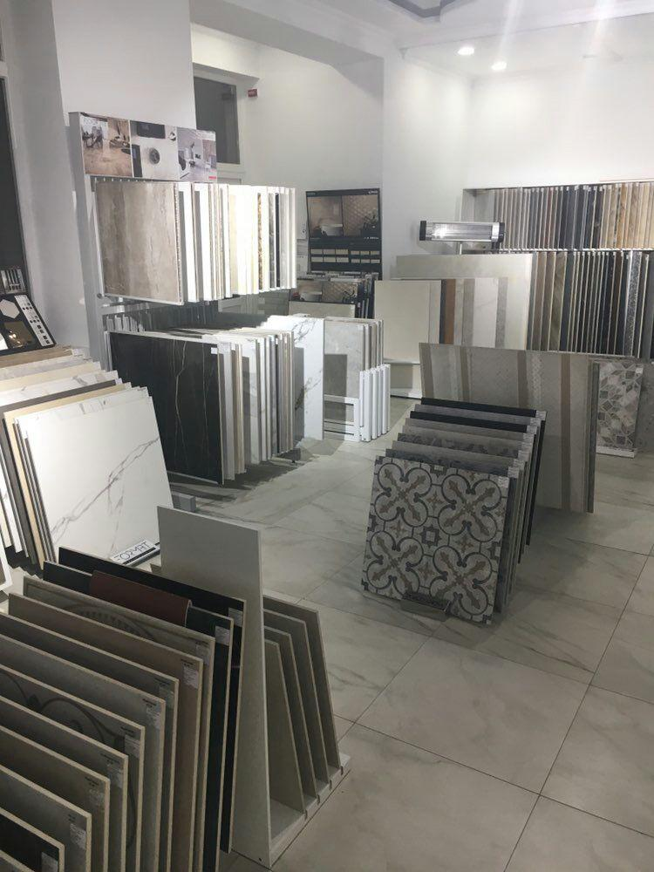
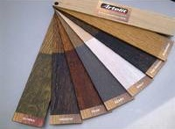

Slide 11
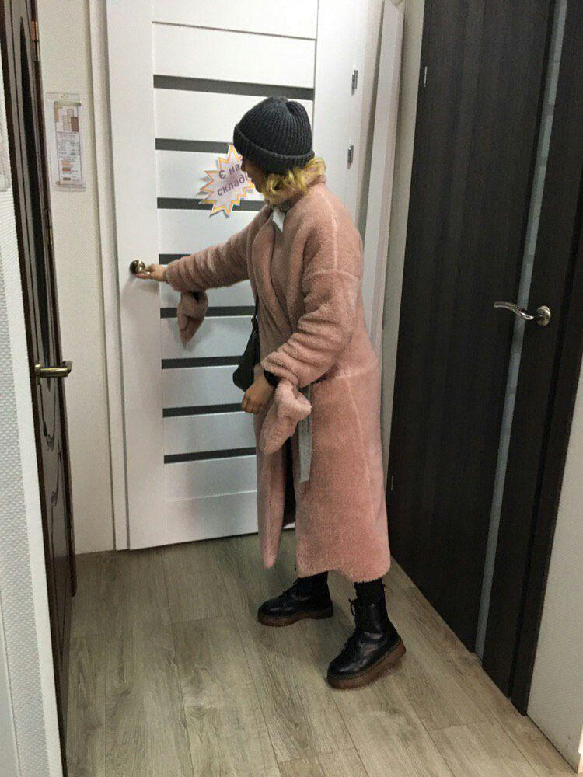
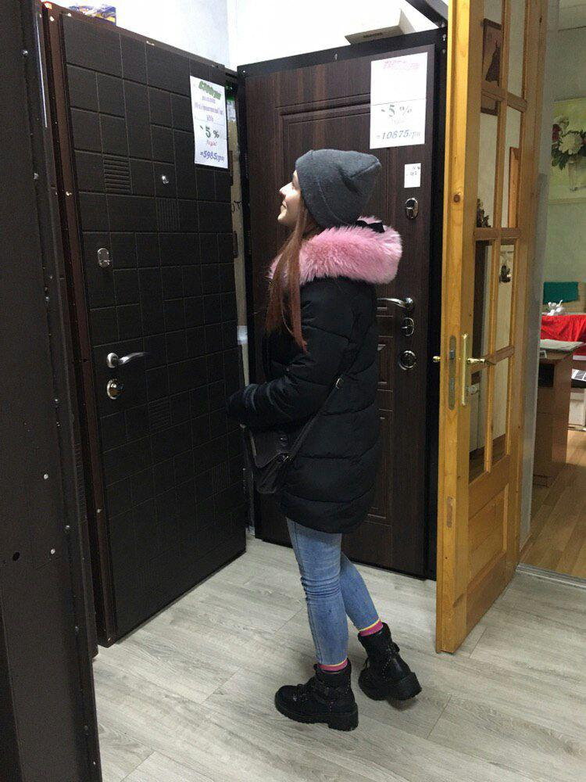
Цього дня ми приступили до вибору дверей для даного інтер’єру , переглядали зразки на сайтах, та в магазинах Івано-Франківська.

Slide 12
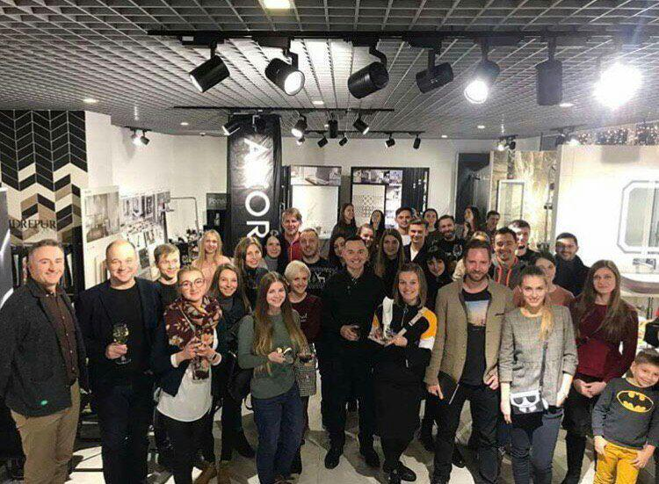
Цього дня ми були на презентації змішувачів фірми AXOR. Нам розповідали про історію створення AXOR, дизайнерів які створювали ергономічні змішувачі на основі природних форм.

Slide 13
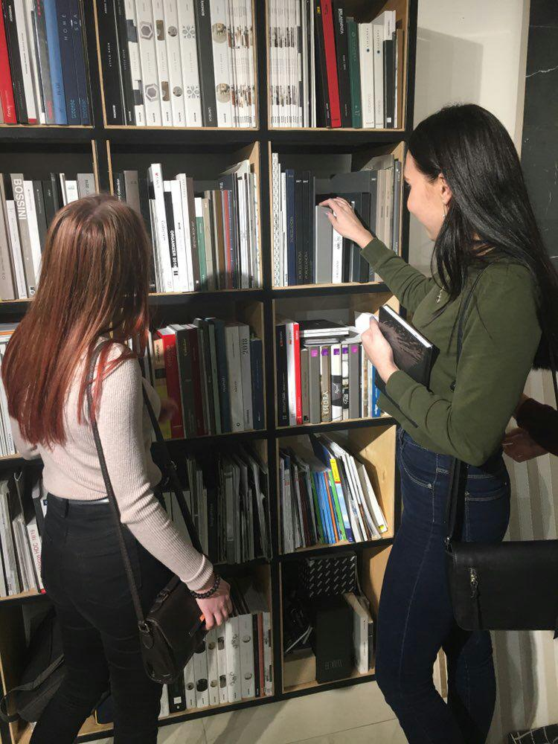
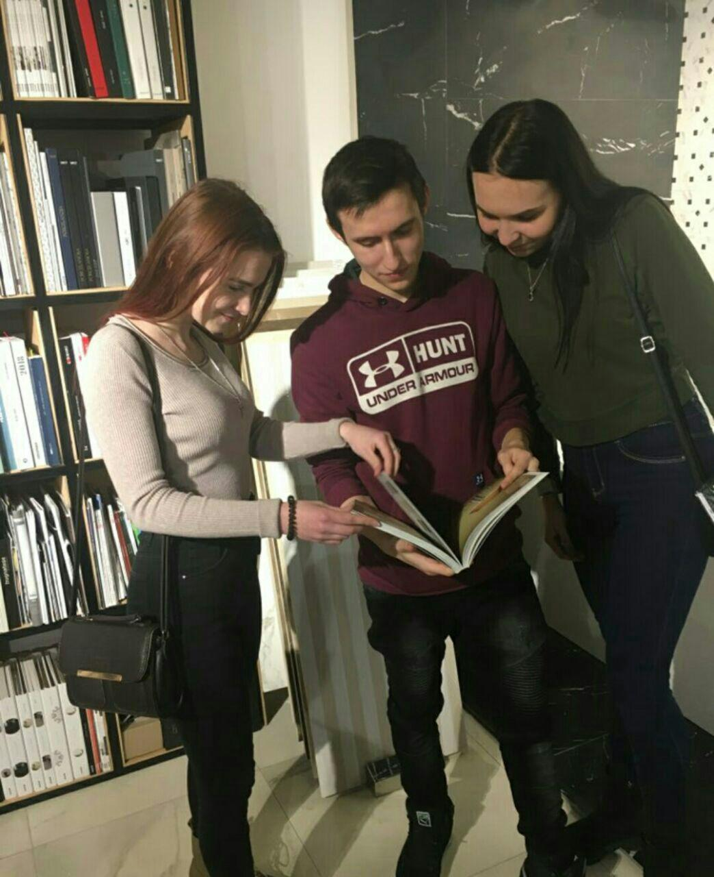

Slide 14
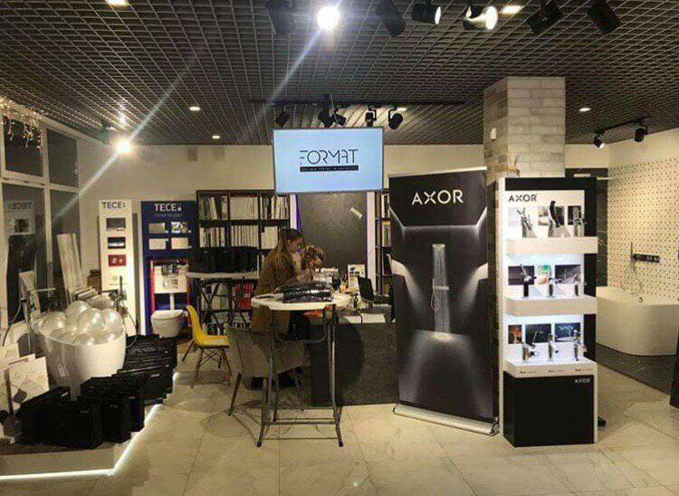

Slide 15
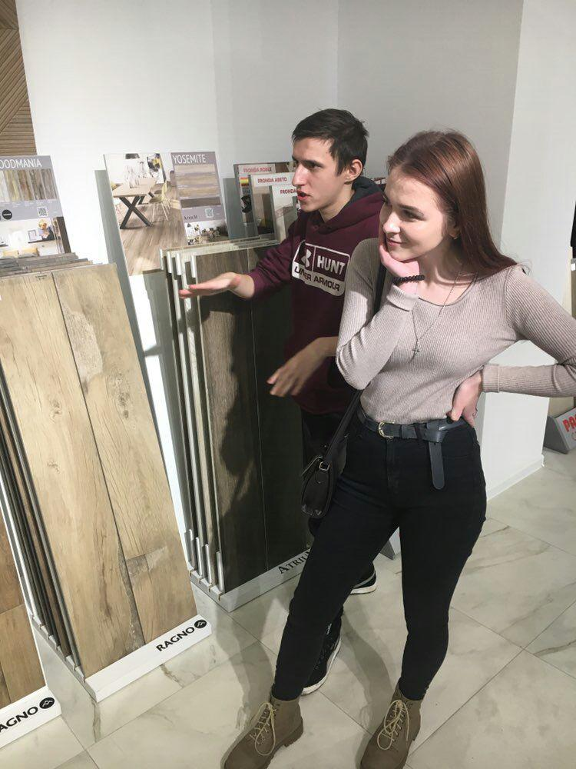
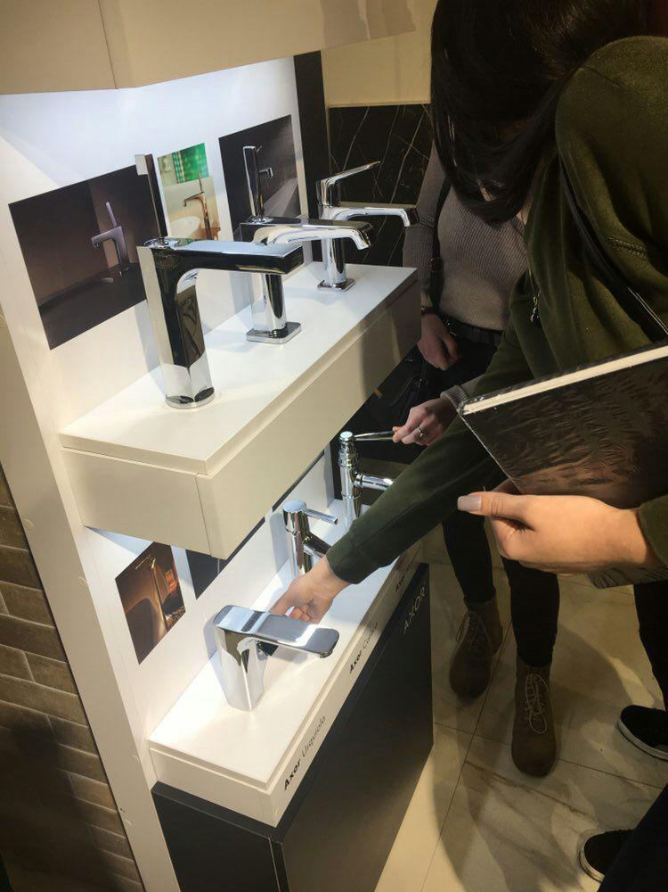

Slide 16
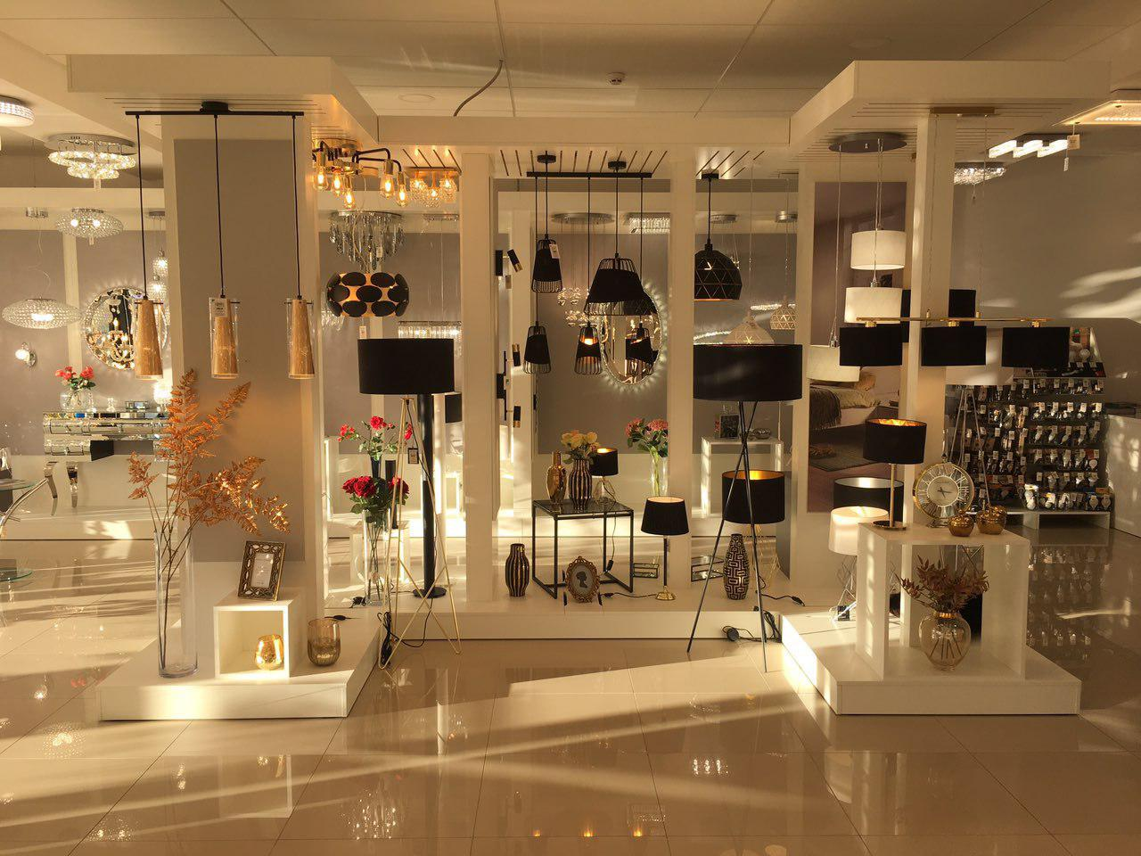
Далі ми обговорювали яке освітлення найбільш вдало підійде для оформлення кімнати, переглядали різні лампи, торшери, люстри.

Slide 17
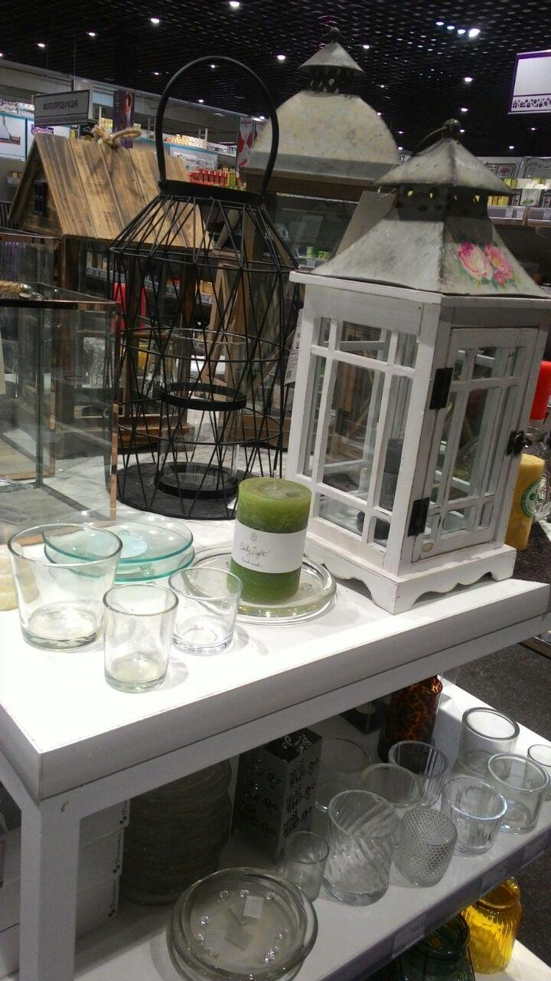
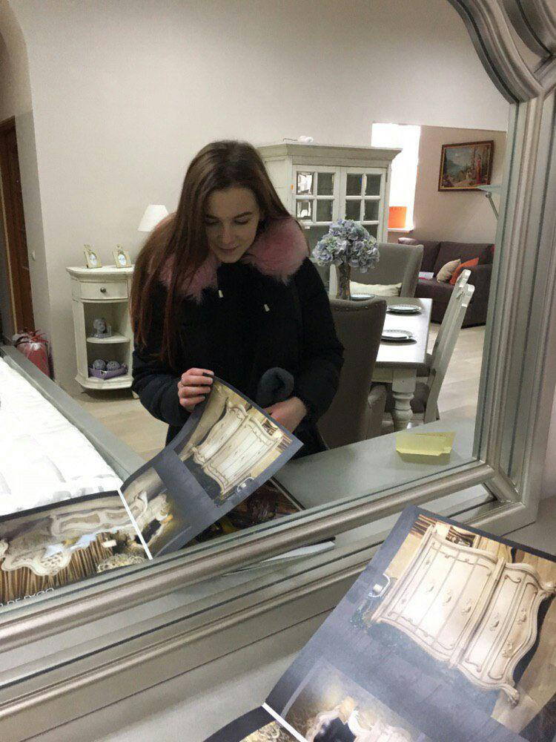

Slide 18
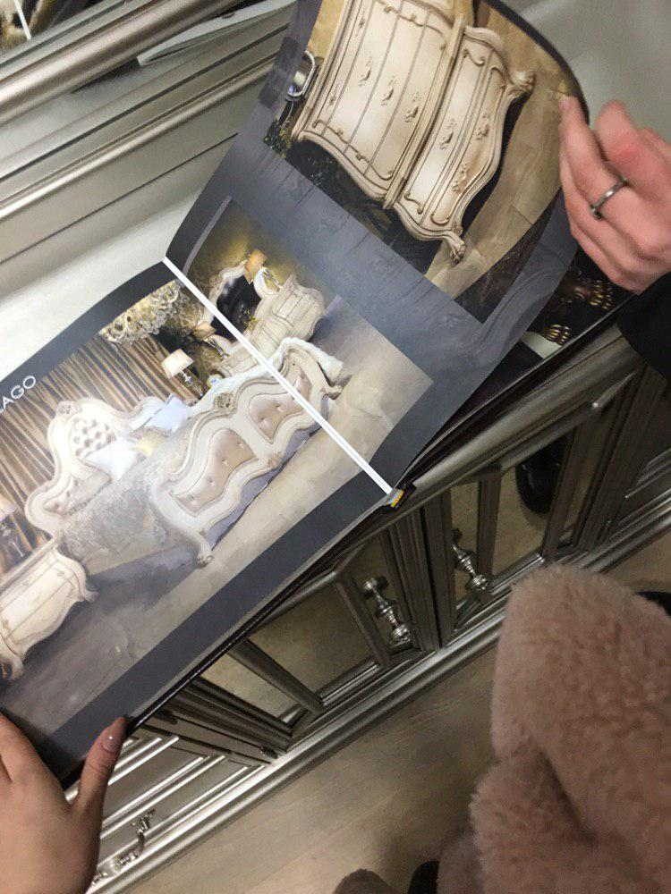
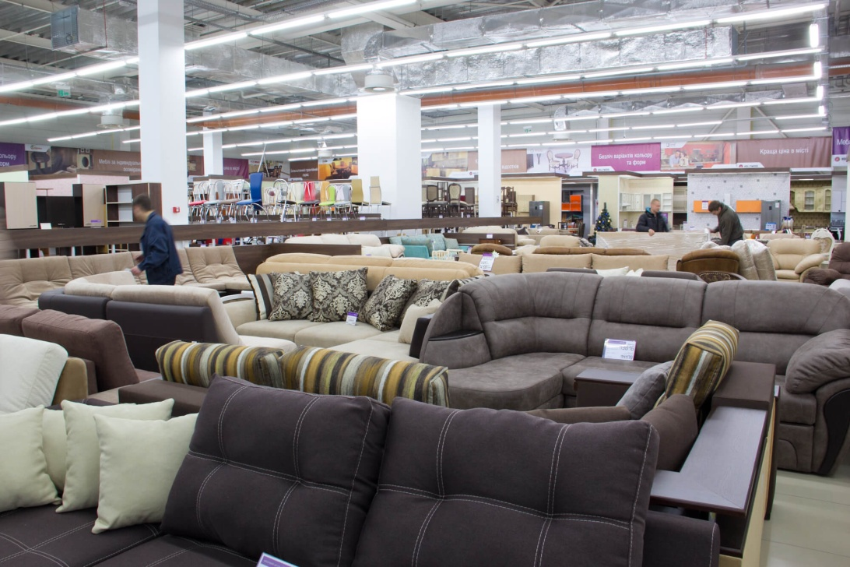
Наступним завданням було проаналізувати сучасні меблі, їхній матеріал, текстуру, та вибрати найбільш зручні та комфортні .

Slide 19
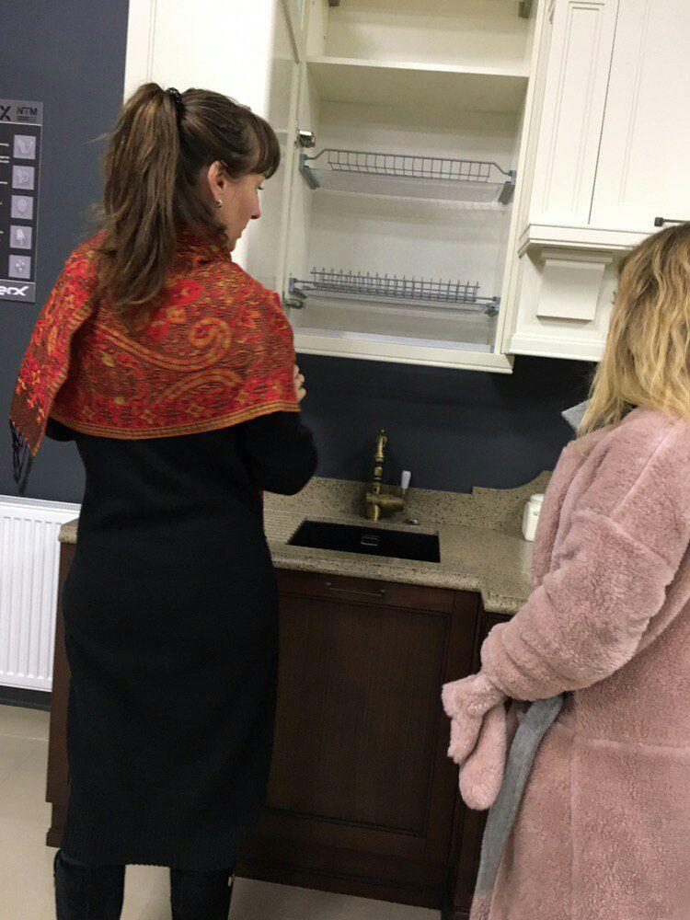
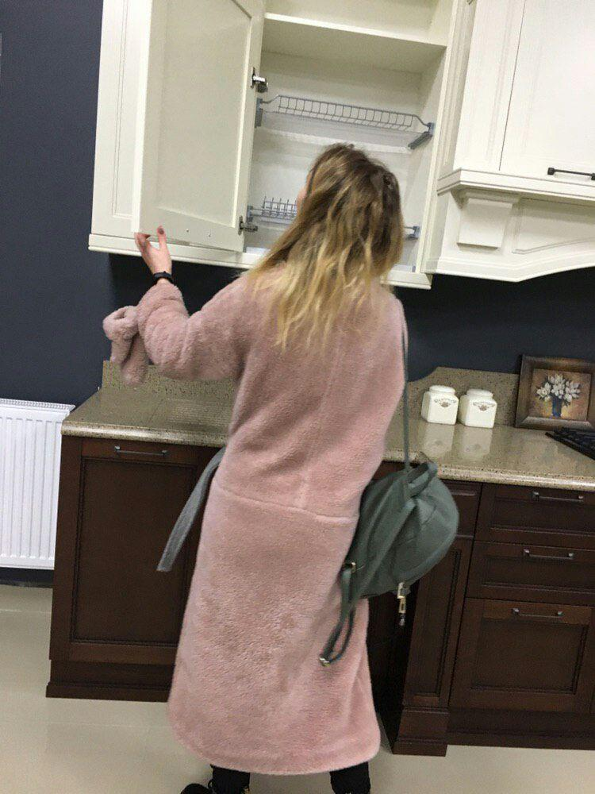
Та консультувались з продавцями в магазині

Slide 20
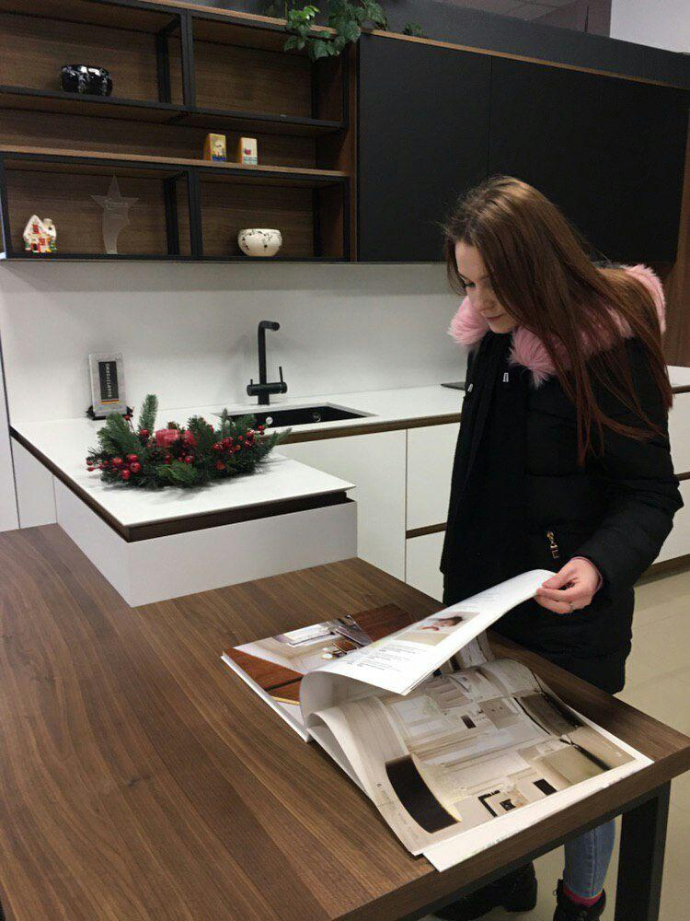
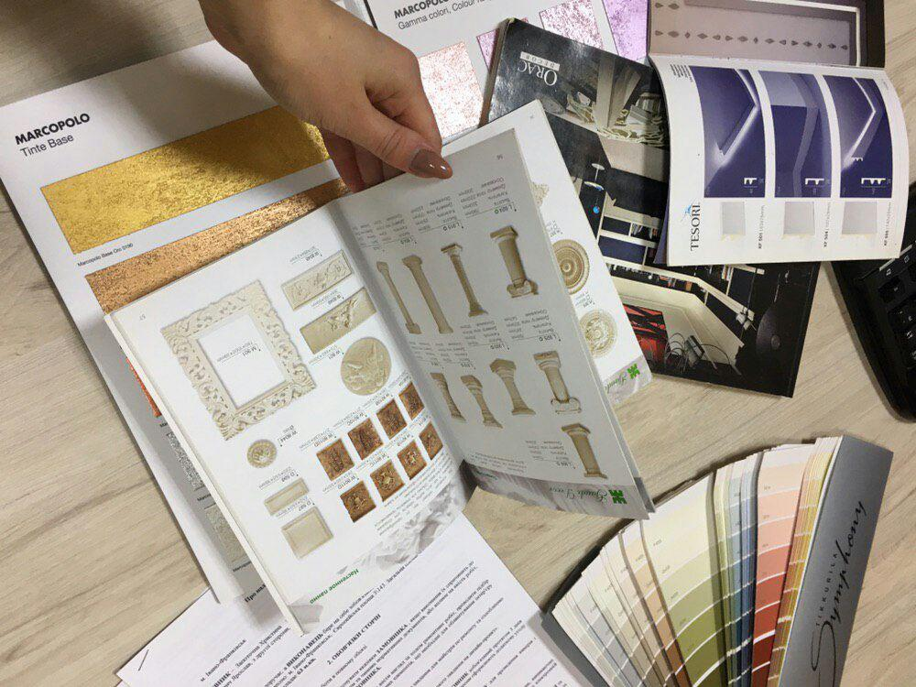
Приступили до вибору декору. Так як простір має бути максимально відкритим та без зайвих деталей, які можуть його перевантажити

Slide 21
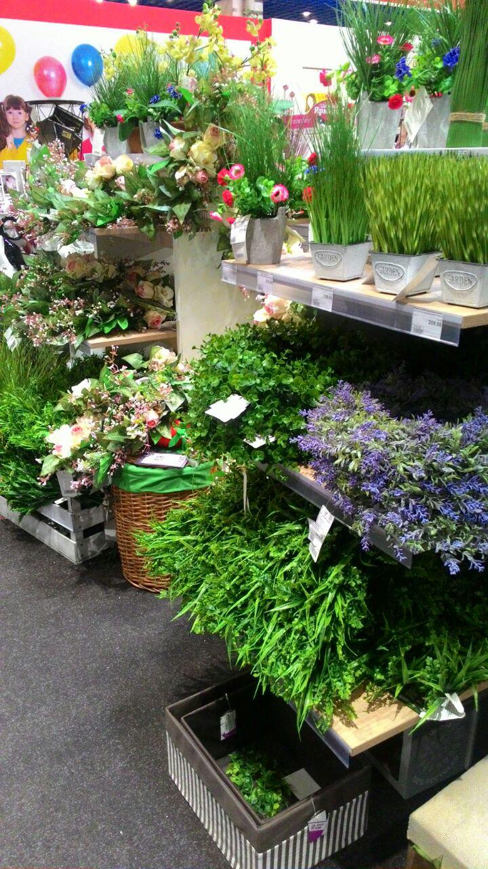
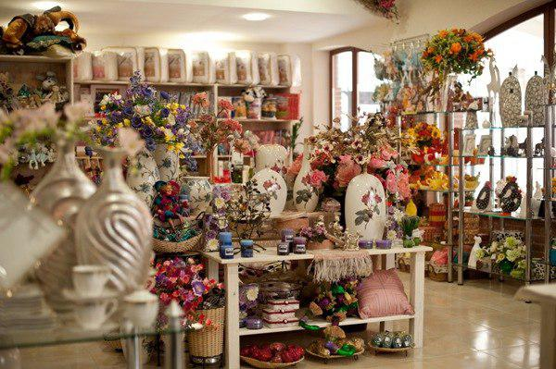

Slide 22
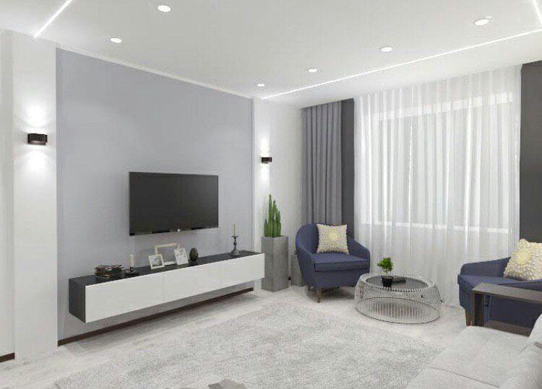
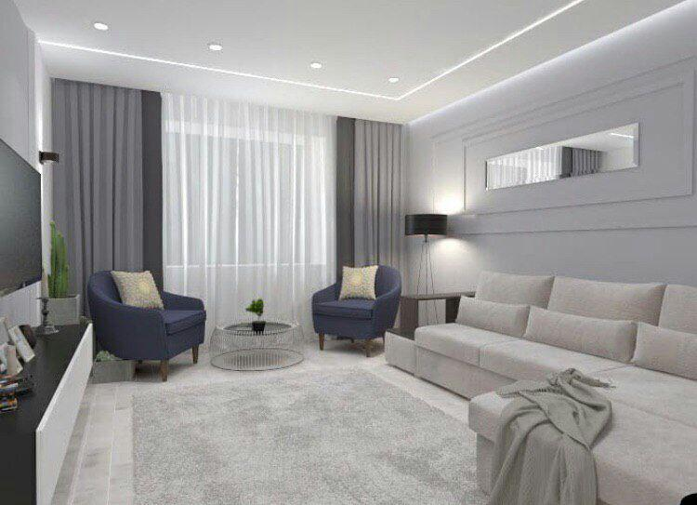
Разом з керівником Люльчак В.М. ми створювали проект інтер’єру в 3ds Max

